Slide 1
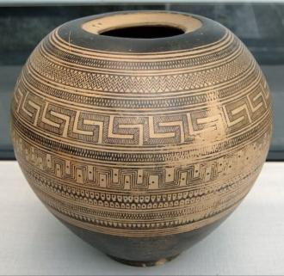
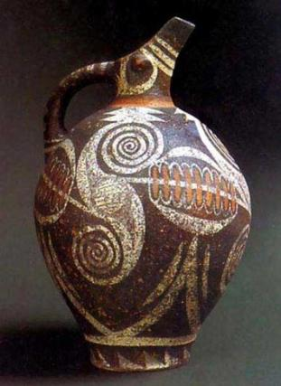
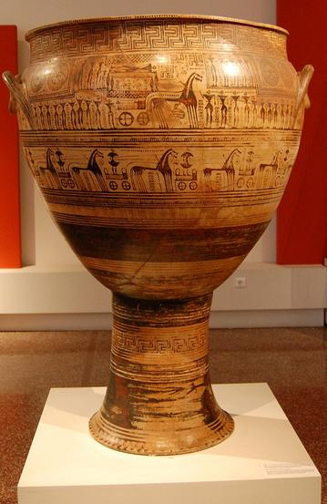
Кроссворд по теме: «Древнегреческая вазопись»

Slide 2
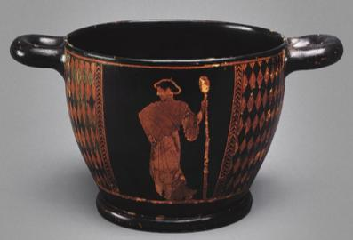

Slide 3
с
к
и
ф
о
с

Slide 4
с
к
и
ф
о
с
Формовочный штамп

Slide 5
с
к
и
ф
о
с
н
е
г
а
т
и
в
Формовочный штамп

Slide 6
с
к
и
ф
о
с
н
е
г
а
т
и
в
Один из крупнейших центров коврового или восточного стиля вазописи в Греции

Slide 7
с
к
и
ф
о
с
н
е
г
а
т
и
в
к
о
р
и
н
ф
Один из крупнейших центров коврового или восточного стиля вазописи в Греции

Slide 8
с
к
и
ф
о
с
н
е
г
а
т
и
в
к
о
р
и
н
ф
Стиль росписи керамических изделий, получивший распространение на острове Крит 1900 г. — 1650 гг. до н. э.

Slide 9
с
к
и
ф
о
с
н
е
г
а
т
и
в
к
о
р
и
н
ф
к
а
м
а
р
е
с
Стиль росписи керамических изделий, получивший распространение на острове Крит 1900 г. — 1650 гг. до н. э.

Slide 10
с
к
и
ф
о
с
н
е
г
а
т
и
в
к
о
р
и
н
ф
к
а
м
а
р
е
с
Стиль росписи керамических изделий, получивший распространение на острове Крит 1900 г. — 1650 гг. до н. э.

Slide 11
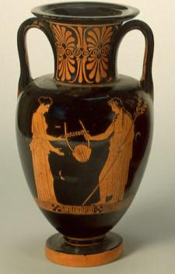
с
к
и
ф
о
с
н
е
г
а
т
и
в
к
о
р
и
н
ф
к
а
м
а
р
е
с
Стиль росписи керамических изделий, получивший распространение на острове Крит 1900 г. — 1650 гг. до н. э.

Slide 12
с
к
и
ф
о
с
н
е
г
а
т
и
в
к
о
р
и
н
ф
к
а
м
а
р
е
с
а
м
ф
о
р
а
Стиль росписи керамических изделий, получивший распространение на острове Крит 1900 г. — 1650 гг. до н. э.

Slide 13
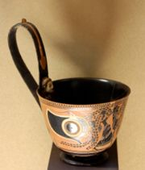
с
к
и
ф
о
с
н
е
г
а
т
и
в
к
о
р
и
н
ф
к
а
м
а
р
е
с
а
м
ф
о
р
а

Slide 14
с
к
и
ф
о
с
н
е
г
а
т
и
в
к
о
р
и
н
ф
к
а
м
а
р
е
с
а
м
ф
о
р
а
к
и
а
ф

Slide 15
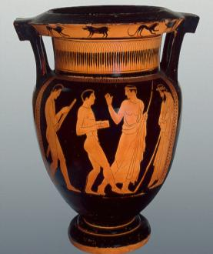
с
к
и
ф
о
с
н
е
г
а
т
и
в
к
о
р
и
н
ф
к
а
м
а
р
е
с
а
м
ф
о
р
а
к
и
а
ф

Slide 16
с
к
и
ф
о
с
н
е
г
а
т
и
в
к
о
р
и
н
ф
к
а
м
а
р
е
с
а
м
ф
о
р
а
к
и
а
ф
к
р
а
т
е
р

Slide 17
с
к
и
ф
о
с
н
е
г
а
т
и
в
к
о
р
и
н
ф
к
а
м
а
р
е
с
а
м
ф
о
р
а
к
и
а
ф
к
р
а
т
е
р
Центр распространения геометрического стиля в конце «тёмных веков»

Slide 18
с
к
и
ф
о
с
н
е
г
а
т
и
в
к
о
р
и
н
ф
к
а
м
а
р
е
с
а
м
ф
о
р
а
к
и
а
ф
к
р
а
т
е
р
а
ф
и
н
ы
Центр распространения геометрического стиля в конце «тёмных веков»

Slide 19
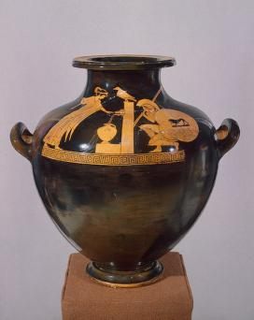
с
к
и
ф
о
с
н
е
г
а
т
и
в
к
о
р
и
н
ф
к
а
м
а
р
е
с
а
м
ф
о
р
а
к
и
а
ф
к
р
а
т
е
р
а
ф
и
н
ы
Центр распространения геометрического стиля в конце «тёмных веков»

Slide 20
с
к
и
ф
о
с
н
е
г
а
т
и
в
к
о
р
и
н
ф
к
а
м
а
р
е
с
а
м
ф
о
р
а
к
и
а
ф
к
р
а
т
е
р
а
ф
и
н
ы
г
и
д
р
и
я
Центр распространения геометрического стиля в конце «тёмных веков»

Slide 21
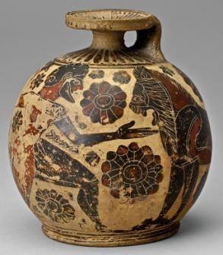
с
к
и
ф
о
с
н
е
г
а
т
и
в
к
о
р
и
н
ф
к
а
м
а
р
е
с
а
м
ф
о
р
а
к
и
а
ф
к
р
а
т
е
р
а
ф
и
н
ы
г
и
д
р
и
я
Центр распространения геометрического стиля в конце «тёмных веков»

Slide 22
с
к
и
ф
о
с
н
е
г
а
т
и
в
к
о
р
и
н
ф
к
а
м
а
р
е
с
а
м
ф
о
р
а
к
и
а
ф
к
р
а
т
е
р
а
ф
и
н
ы
г
и
д
р
и
я
а
р
и
б
а
л
л
Центр распространения геометрического стиля в конце «тёмных веков»

Slide 23
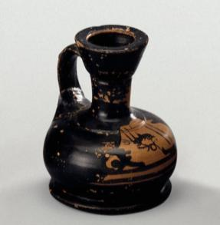
с
к
и
ф
о
с
н
е
г
а
т
и
в
к
о
р
и
н
ф
к
а
м
а
р
е
с
а
м
ф
о
р
а
к
и
а
ф
к
р
а
т
е
р
а
ф
и
н
ы
г
и
д
р
и
я
а
р
и
б
а
л
л
Центр распространения геометрического стиля в конце «тёмных веков»

Slide 24
с
к
и
ф
о
с
н
е
г
а
т
и
в
к
о
р
и
н
ф
к
а
м
а
р
е
с
а
м
ф
о
р
а
к
и
а
ф
к
р
а
т
е
р
а
ф
и
н
ы
г
и
д
р
и
я
а
р
и
б
а
л
л
Центр распространения геометрического стиля в конце «тёмных веков»
л
е
к
и
ф

Slide 25
с
к
и
ф
о
с
н
е
г
а
т
и
в
к
о
р
и
н
ф
к
а
м
а
р
е
с
а
м
ф
о
р
а
к
и
а
ф
к
р
а
т
е
р
а
ф
и
н
ы
г
и
д
р
и
я
а
р
и
б
а
л
л
Какую глину использовали для прорисовки силуэтов в чернофигурном стили вазописи
л
е
к
и
ф

Slide 26
с
к
и
ф
о
с
н
е
г
а
т
и
в
к
о
р
и
н
ф
к
а
м
а
р
е
с
а
м
ф
о
р
а
к
и
а
ф
к
р
а
т
е
р
а
ф
и
н
ы
г
и
д
р
и
я
а
р
и
б
а
л
л
Какую глину использовали для прорисовки силуэтов в чернофигурном стили вазописи
л
е
к
и
ф
г
л
я
н
ц
е
в
а
я

Slide 27
с
к
и
ф
о
с
н
е
г
а
т
и
в
к
о
р
и
н
ф
к
а
м
а
р
е
с
а
м
ф
о
р
а
к
и
а
ф
к
р
а
т
е
р
а
ф
и
н
ы
г
и
д
р
и
я
а
р
и
б
а
л
л
Плиты-таблички носившие вотивный характер
л
е
к
и
ф
г
л
я
н
ц
е
в
а
я

Slide 28
с
к
и
ф
о
с
н
е
г
а
т
и
в
к
о
р
и
н
ф
к
а
м
а
р
е
с
а
м
ф
о
р
а
к
и
а
ф
к
р
а
т
е
р
а
ф
и
н
ы
г
и
д
р
и
я
а
р
и
б
а
л
л
Плиты-таблички носившие вотивный характер
л
е
к
и
ф
г
л
я
н
ц
е
в
а
я
п
и
н
а
к
и

Slide 29
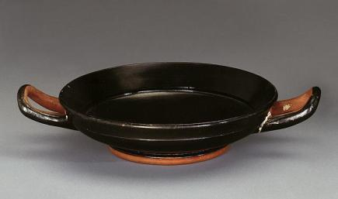
с
к
и
ф
о
с
н
е
г
а
т
и
в
к
о
р
и
н
ф
к
а
м
а
р
е
с
а
м
ф
о
р
а
к
и
а
ф
к
р
а
т
е
р
а
ф
и
н
ы
г
и
д
р
и
я
а
р
и
б
а
л
л
Плиты-таблички носившие вотивный характер
л
е
к
и
ф
г
л
я
н
ц
е
в
а
я
п
и
н
а
к
и

Slide 30
с
к
и
ф
о
с
н
е
г
а
т
и
в
к
о
р
и
н
ф
к
а
м
а
р
е
с
а
м
ф
о
р
а
к
и
а
ф
к
р
а
т
е
р
а
ф
и
н
ы
г
и
д
р
и
я
а
р
и
б
а
л
л
Плиты-таблички носившие вотивный характер
л
е
к
и
ф
г
л
я
н
ц
е
в
а
я
п
и
н
а
к
и
к
и
л
и
к

Slide 31
с
к
и
ф
о
с
н
е
г
а
т
и
в
к
о
р
и
н
ф
к
а
м
а
р
е
с
а
м
ф
о
р
а
к
и
а
ф
к
р
а
т
е
р
а
ф
и
н
ы
г
и
д
р
и
я
а
р
и
б
а
л
л
Плиты-таблички носившие вотивный характер
л
е
к
и
ф
г
л
я
н
ц
е
в
а
я
п
и
н
а
к
и
к
и
л
и
к

